Slide 1







BÀI TẬP NHÓM

Slide 2



THÀNH VIÊN
1.ĐINH KHÁNH LY
2.LÙ THỊ TIẾN
3.LỖ PHƯƠNG THẢO
4.QUÀNG THỊ VIỆT
5.MÙI THỊ THU HUYỀN

Slide 3
CHATGPT
1.Khái niệm
ChatGPT (viết tắt của Chat Generative Pre-trained Transformer) là một mô hình ngôn ngữ lớn được thiết kế để tương tác với con người thông qua dạng hội thoại tự nhiên. Đến năm 2025, ChatGPT không chỉ xử lý văn bản mà còn là một AI đa phương thức, có khả năng hiểu và tạo ra cả hình ảnh, giọng nói và phân tích dữ liệu phức tạp

Slide 4

CHATGPT
2.Nguồn gốc
Công ty phát triển: Được tạo ra bởi OpenAI, một công ty nghiên cứu trí tuệ nhân tạo có trụ sở tại San Francisco, Mỹ.
Lịch sử: OpenAI ban đầu được thành lập năm 2015 như một tổ chức phi lợi nhuận (với sự tham gia ban đầu của các nhân vật như Sam Altman và Elon Musk) trước khi chuyển sang mô hình "lợi nhuận có giới hạn" vào năm 2019 để huy động vốn đầu tư.

Slide 5
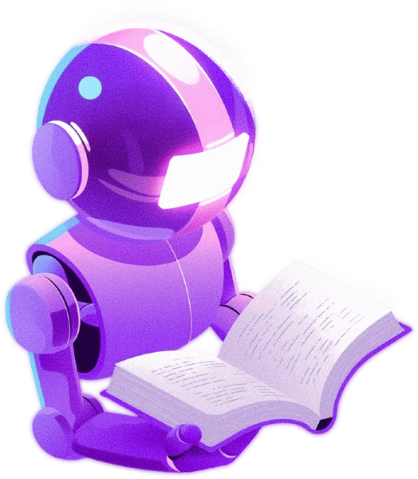
CHATGPT
3. ChatGPT giúp giải quyết các vấn đề gì?
Học tập và Nghiên cứu
Công việc văn phòng
Lập trình và Kỹ thuật: Viết mã nguồn (code), kiểm lỗi (debug) và giải thích các thuật toán phức tạp.
Phân tích dữ liệu
Đời sống cá nhân: đóng vai trò như một người bạn đồng hành để trò chuyện giải tỏa căng thẳng.

Slide 6

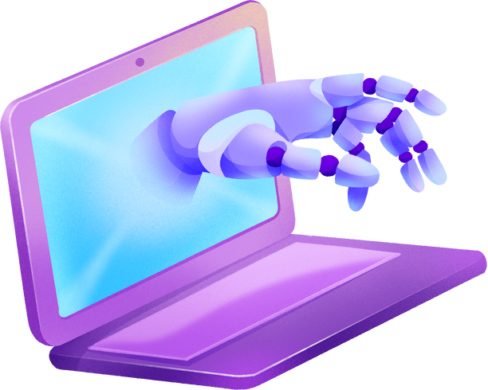
CHATGPT
4. Kết quả mà ChatGPT mang lại
Tăng năng suất vượt trội
Cá nhân hóa thông tin
Thách thức về độ chính xácĐôi khi vẫn gặp hiện tượng "ảo giác AI" (đưa ra thông tin sai nhưng nghe rất thuyết phục), do đó kết quả cần được con người kiểm chứng lại.

Slide 7

GAMMA
Gamma là một công cụ tạo bài trình bày bằng trí tuệ nhân tạo (AI), giúp người dùng tạo slide, tài liệu và trang trình bày nhanh chóng chỉ từ văn bản mô tả. Gamma hỗ trợ làm nội dung đẹp – gọn – chuyên nghiệp mà không cần kỹ năng thiết kế phức tạp

Slide 8

GAMMA
2.Nguồn gốc
Gamma ra đời trong bối cảnh trí tuệ nhân tạo (AI) và chuyển đổi số phát triển mạnh mẽ trên toàn cầu. Nhu cầu tạo ra các bài trình bày, báo cáo và tài liệu số ngày càng tăng, đặc biệt trong giáo dục, kinh doanh và truyền thông

Slide 9

GAMMA
3. Gamma giúp giải quyết các vấn đề gì?
Trong giáo dục
-Học sinh, sinh viên dùng Gamma để làm bài thuyết trình, báo cáo môn học
-Giáo viên sử dụng Gamma để soạn bài giảng điện tử nhanh chóng

Slide 10
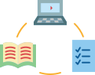
GAMMA
Trong truyền thông và sáng tạo nội dung
-Tạo nội dung giới thiệu sản phẩm, dịch vụ
-Trình bày ý tưởng sáng tạo
Trong học tập và làm việc cá nhân
-Ghi chú kiến thức dưới dạng trình bày
-Tóm tắt nội dung học tập
-Lập kế hoạch cá nhân

Slide 11
GAMMA
4. Kết quả và hiệu quả mà Gamma mang lại
-Tiết kiệm thời gian:Thay vì mất nhiều giờ để thiết kế slide, người dùng chỉ cần vài phút để nhập nội dung và chỉnh sửa nhẹ là có thể hoàn thành một bài trình bày hoàn chỉnh.
- Nâng cao chất lượng bài trình bày

Slide 12

GAMMA
Các bài trình bày được tạo bởi Gamma có:
-Bố cục khoa học
-Thiết kế hiện đại
-Nội dung rõ ràng, dễ theo dõi
Tăng hiệu quả học tập và làm việc:
-Người học hiểu bài nhanh hơn
-Người trình bày tự tin hơn

Slide 13
SUNO
1.Khái Niệm
Gamma là một công cụ tạo bài trình bày bằng trí tuệ nhân tạo (AI), giúp người dùng tạo slide, tài liệu và trang trình bày nhanh chóng chỉ từ văn bản mô tả. Gamma hỗ trợ làm nội dung đẹp – gọn – chuyên nghiệp mà không cần kỹ năng thiết kế phức tạp

Slide 14
SUNO
2. Nguồn gốc của công cụ Suno
Suno ra đời trong bối cảnh trí tuệ nhân tạo (AI) ngày càng phát triển và được ứng dụng mạnh mẽ trong lĩnh vực sáng tạo nội dung số, đặc biệt là âm nhạc. Trước đây, việc sáng tác và sản xuất âm nhạc đòi hỏi người dùng phải có kiến thức chuyên môn, kỹ năng phối khí và các phần mềm phức tạp. Điều này gây khó khăn cho nhiều người yêu âm nhạc nhưng không có nền tảng chuyên sâu.

Slide 15

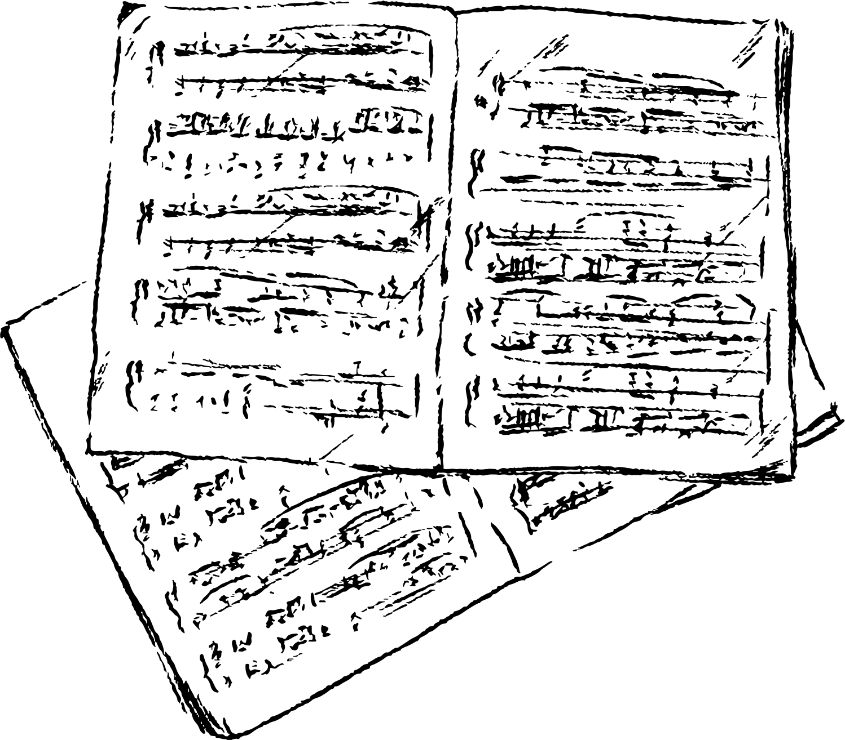
SUNO
3.Ứng dụng của công cụ Suno
- Trong sáng tạo âm nhạc cá nhân
Tạo bài hát theo chủ đề, cảm xúc
Sáng tác lời và nhạc cùng lúc
Thử nghiệm nhiều thể loại nhạc khác nhau
- Trong học tập và giáo dục
Học sinh, sinh viên dùng Suno để minh họa bài học
Sáng tác nhạc cho các dự án học tập
Giúp việc học trở nên sinh động và sáng tạo hơn

Slide 16

SUNO
- Trong truyền thông và giải trí
Tạo nhạc nền cho video, podcast
Sáng tác bài hát quảng bá, giới thiệu nội dung
Hỗ trợ sáng tạo nội dung trên mạng xã hội
- Trong đời sống cá nhân
Tạo nhạc giải trí, thư giãn
Gửi tặng bài hát cá nhân hóa cho bạn bè, người thân
Lưu giữ cảm xúc thông qua âm nhạc

Slide 17
SUNO
3. Kết quả và hiệu quả mà Suno mang lại
-Mở rộng khả năng sáng tạo
Suno giúp những người không biết nhạc lý vẫn có thể sáng tác, từ đó khuyến khích sự sáng tạo và thể hiện cá nhân.
- Tiết kiệm thời gian và chi phí
Người dùng không cần phòng thu hay nhạc cụ, chỉ với vài phút nhập nội dung là đã có một bài hát hoàn chỉnh.
- Đa dạng hóa sản phẩm âm nhạc
Suno có thể tạo nhạc với nhiều thể loại như pop, rap, ballad, EDM…, đáp ứng nhiều nhu cầu khác nhau.

Slide 18
THANK YOU

